Slide 1
Олимпиадное движение 2024-25 учебный год

Slide 2
В 2024-25 учебном году приняли участие в следующих олимпиадах:
- Всероссийская олимпиада школьников (20 предметов)
-Областная олимпиада школьников
- Многопрофильная инженерная олимпиада «Звезда» (ЮУрГУ)
- Олимпиада «От звездочек к звездам» (ЮУрГУ)
- Региональный конкурс школьников (ЧелГУ)
-Олимпиада Старт (ЧелГу)
-Кубок главы города. Интеллектуальный марафон (4 предмета)

Slide 3
В 2024-25 учебном году приняли участие в следующих олимпиадах:
- Олимпиады сайта Учи.ру
- Национальная технологическая олимпиада (3 направления)
-Региональная олимпиада Scratch и Python
-Международный конкурс по искусственному интеллекту Al Challenge
-Высшая проба

Slide 4
С дипломом победителя или призера в олимпиадах возможно претендовать :
Дополнительные отметки по предметам;
Дополнительные баллы при поступлении в 5,10 класс либо колледж.
Зачисление в ВУЗ на направление по профилю олимпиады без вступительных экзаменов.
Начисление 100 баллов за предмет, профильный олимпиаде.
Различные льготы для олимпиадников (на усмотрение ВУЗа)

Slide 5
Всероссийская олимпиада школьников
Всего участников ВсОШ в 2024-25 учебном году 376 учеников МАОУ «СОШ №104»
20 предметов олимпиады
Наибольшее количество участников по следующим предметам: физика, математика, английский язык, история, география

Slide 6
Участники школьного этапа ВОШ по классам:
Класс | 5а | 5б | 5в | 5г | 6а | 6б | 6в | 6г
Всего учащихся | 21 | 24 | 30 | 29 | 30 | 21 | 25 | 33
Приняли участие в ШЭ | 12 | 2 | 13 | 24 | 13 | 4 | 3 | 19

Slide 7
Участники школьного этапа ВОШ по классам:
Класс | 7а | 7б | 7в | 8а | 8б | 8в | 8г
Всего учащихся | 23 | 26 | 31 | 25 | 22 | 23 | 25
Приняли участие в ШЭ | 3 | 15 | 9 | 9 | 19 | 10 | 0

Slide 8
Участники школьного этапа ВОШ по классам:
Класс | 9а | 9б | 9в | 9г | 10а | 10б | 11а | 11б
Всего учащихся | 25 | 25 | 26 | 19 | 25 | 21 | 25 | 21
Приняли участие в ШЭ | 14 | 22 | 23 | 11 | 16 | 9 | 8 | 16

Slide 9
Участники школьного этапа ВОШ по классам:
4т | 4 // | 3б
Английский язык | Математика, русский язык, окружающий мир | Астрономия
15 |  | Победитель Крылосов Владимир

Slide 10
Победители и призеры школьного этапа
Предмет | Количество участников | Количество победителей | Количество призеров
Физика | 97 | 4 | 22
Биология | 3 | 0 | 1
Математика | 130 | 6 | 20
Информатика | 6 | 1 | 3
Химия | 25 | 2 | 7
ОБЖ | 12 | 3 | 3

Slide 11
Победители и призеры школьного этапа
Предмет | Количество участников | Количество победителей | Количество призеров
Русский язык | 62 | 2 | 6
Литература | 37 | 1 | 11
История | 56 | 3 | 19
Обществознание | 35 | 4 | 3
География | 56 | 8 | 12

Slide 12
Победители и призеры школьного этапа
Предмет | Количество участников | Количество победителей | Количество призеров
Право | 2 | 1 | -
Испанский язык | 2 | 1 | 0
Английский язык | 85 | 9 | 13
Китайский язык | 1 | - | 1
Немецкий язык | 3 | - | -

Slide 13
Победители и призеры школьного этапа
Предмет | Количество участников | Количество победителей | Количество призеров
Технология | 37 | 7 | 3
Экология | 7 | 1 | 1
Астрономия | 7 | 1 | -
Искусство (МХК) | 3 | - | 1
 | 667 | 54 | 126
Всего по предметам

Slide 14
Победители и призеры муниципального этапа
предмет | ФИ, класс | Статус
География | Томилов Максим, 9в | призер
История | Агафонов Александр, 9г | призер
История | Томилов Максим, 9в | призер
Русский язык | Брижанина Александра,10б | Победитель

Slide 15
Победители и призеры муниципального этапа
предмет | ФИ, класс | Статус
История | Брижанина Александра, 10б | призер
Биология | Бойдосова Полина,9в | призер
Биология | Швалева Дарья,9в | призер
Английский язык | Брижанина Александра, 10б | призер
 |  | призер
Английский язык | Хачемизова Алена, 8а

Slide 16
Победители и призеры муниципального этапа
предмет | ФИ, класс | статус
Технология | Бондарь Виолетта, 7б | призер
Химия | Няга Максим,10а | призер
Всего победителей -1 | Всего призеров - 10

Slide 17
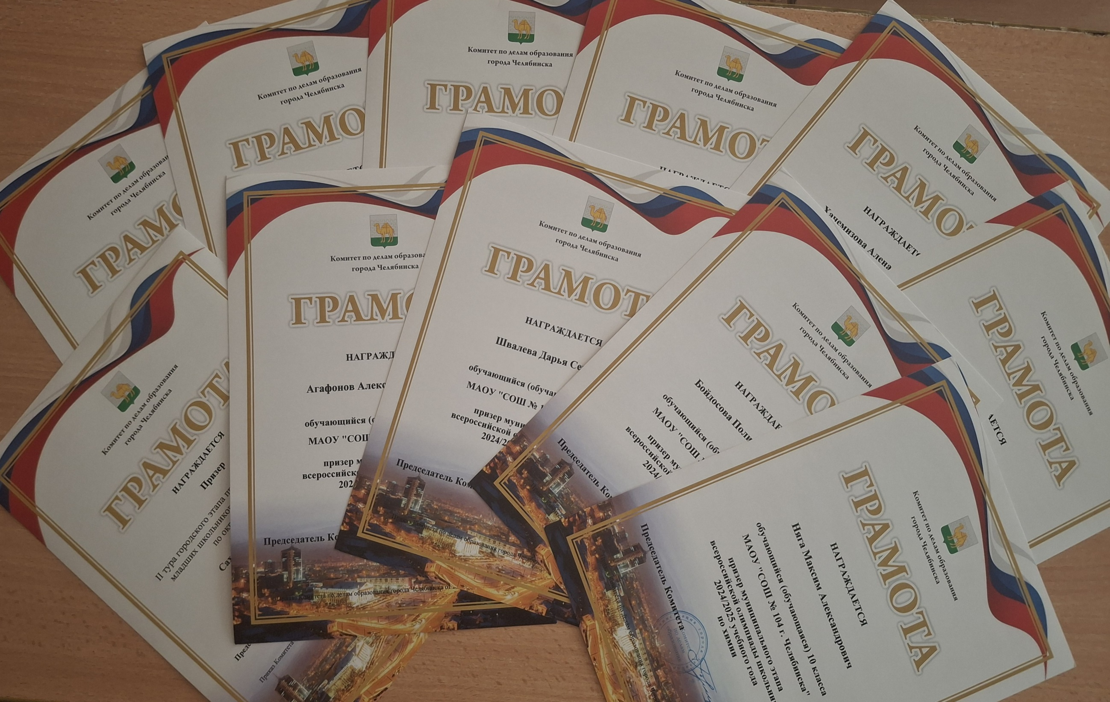

Slide 18
Победители и призеры регионального этапа
Предмет | ФИ, класс | статус
География | Томилов Максим, 9в | Призер
Химия | Няга Максим, 10а | Призер
Литература | Брижанина Александра, 10б | Призер

Slide 19
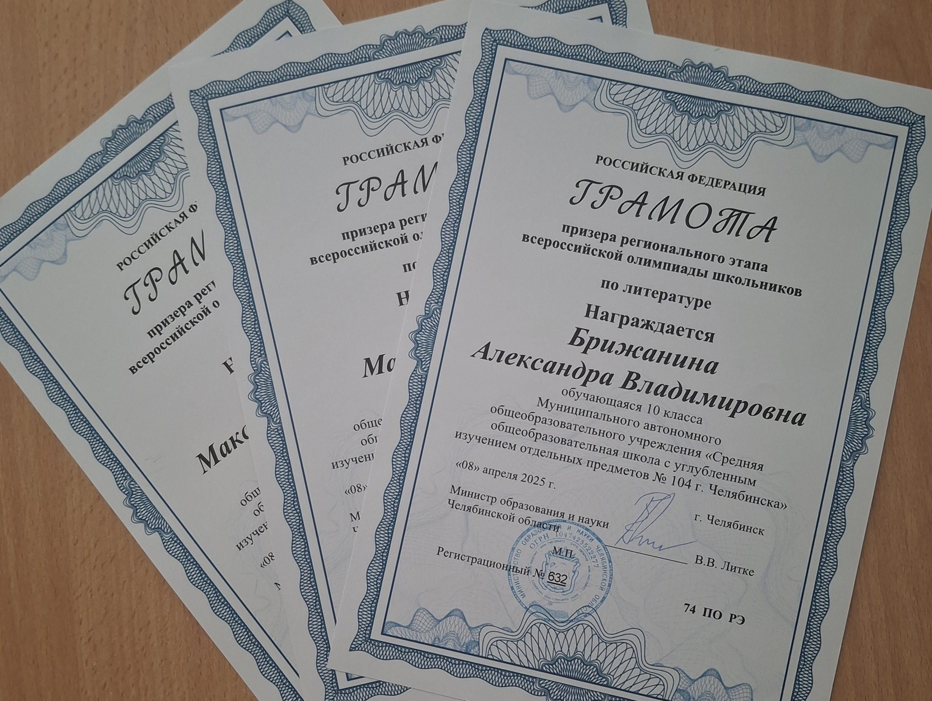

Slide 20
Региональный конкурс школьников. Отборочный этап. 8-11 класс (ЧелГУ)
Предмет | участники | класс | статус
Обществознание | Окуловских Мария | 10а | призер
Английский язык | Брижанина Александра | 10б | призер
Русский язык | Брижанина Александра | 10б | победитель
Математика, информатика и криптография | Хаиров Егор | 11б | призер

Slide 21
Региональный конкурс школьников. Заключительный этап этап. 8-11 класс (ЧелГУ)
Предмет | участники | класс | статус
Русский язык | Брижанина Александра | 10б | призер

Slide 22
Олимпиада Старт (ЧелГу) (Заключительный очный этап)
Предмет | участники | класс | статус
Английский язык | Брижанина Александра | 10б | призер

Slide 23
Кубок Главы города. Интеллектуальный марафон. Заключительный очный тур
Предмет | участники | класс | статус
Математика | Степанов Максим | 5г | участник
 | Мамедова Сабина
 |  | 6а
Математика
 | Иванов Семен
 |  | 6г
География
 | Хисамова Виктория
 |  | 5а
Литература
 | Мелентьева Елизавета
 |  | 6г
Английский язык

Slide 24
Многопрофильная инженерная олимпиада «Звезда» Заключительный этап
Предмет | участники | класс | Диплом, степень
Русский язык | Брижанина Александра | 10б | 3
Русский язык | Абросимов Владимир | 6г | 2
Обществознание | Бондарь Виолетта | 7б | 2
Обществознание | Ваганова Влада | 8б | 2
Обществознание | Воробьева Арина | 8б | 3
Обществознание | Гимаева Диана | 9а | 2
Обществознание | Кокорюкин Дмитрий | 6г | 2
Обществознание | Комаров Матвей | 6г | 3

Slide 25
Многопрофильная инженерная олимпиада «Звезда» Заключительный этап
Предмет | участники | класс | Диплом, степень
Обществознание | Леонтьева Татьяна | 7в | 2
Обществознание | Сидорова Дарья | 9б | 3
Обществознание | Скоробогатый Иван | 9б | 2
Обществознание | Стуров Григорий | 9б | 2
Обществознание | Шагиахметова Надежда | 8б | 2
Обществознание | Эйсфельд Данил | 8б | 1
История | Брижанина Александра | 10б | 2
История | Галкина Елизавета | 8б | 3
 | Бондарь Виолетта
 |  |  | 3
 |  | 7б
История

Slide 26
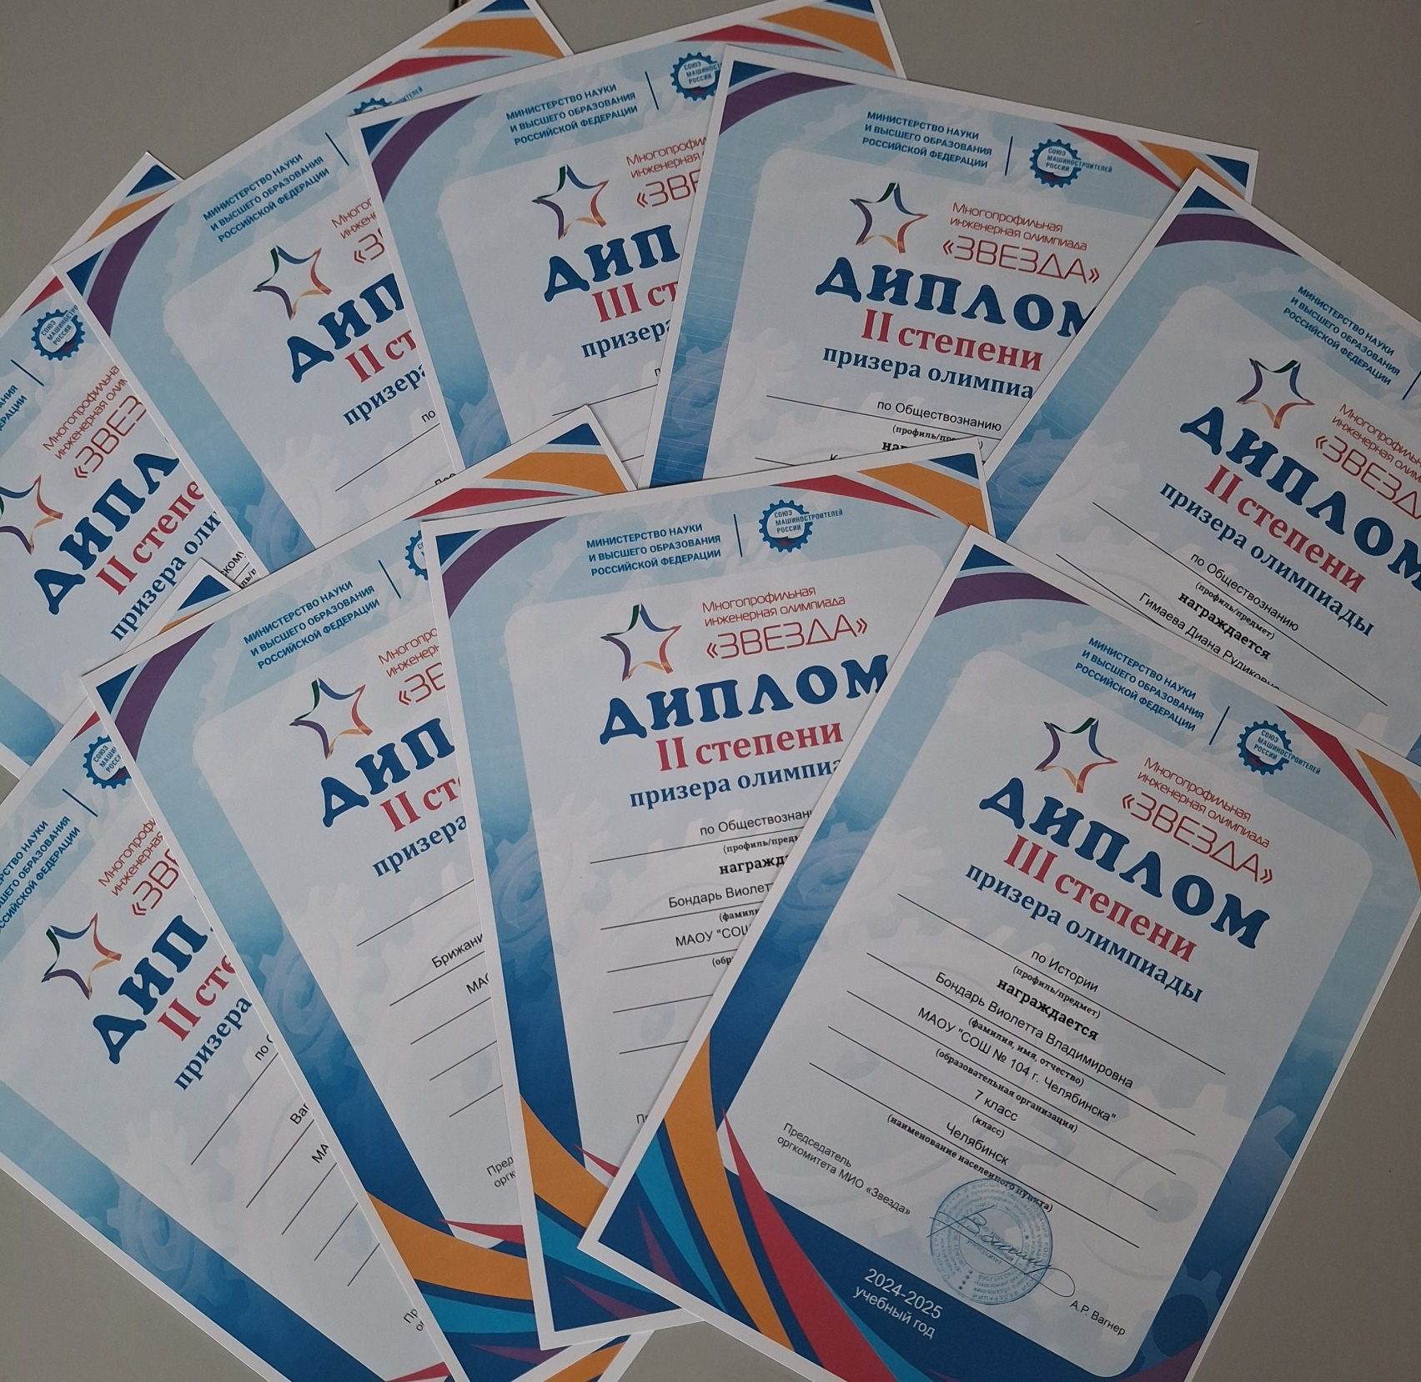

Slide 27
Международный конкурс по искусственному интеллекту Al Callenge
участник | класс | статус
Айметов Глеб | 8в | Диплом победителя,2 место

Slide 28

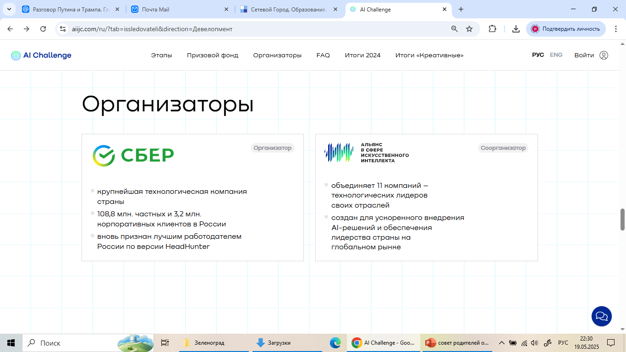
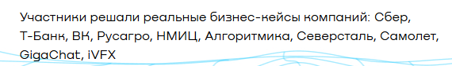
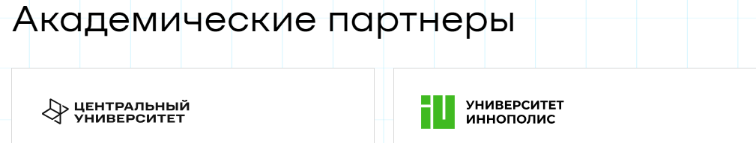
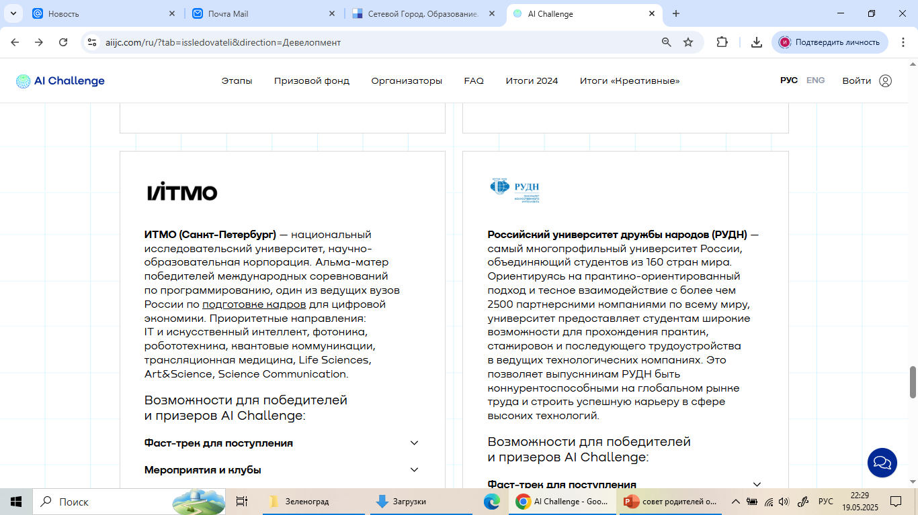

Slide 29
Национальная технологическая олимпиада
Направление | участник | класс | статус
Технологии и роботы | Постников Иван | 5г | Финалист, г.Магнитогорск

Slide 30


Slide 31
Национальная технологическая олимпиада
Направление | участник | класс | статус
Умный город | Шероченков Роман | 11б | Призер, г.Томск
Цифровые сенсорные системы |  |  | Участник,г.Зеленоград

Slide 32



Slide 33
Участие в олимпиадах – одна из ступенек на пути к успеху!
Начать принимать участие как можно раньше
Выбрать направление
Углубить знания и начать добиваться успехов в выбранном направлении
Выбрать «дело жизни» и поступить в ВУЗ с привилегиями

